Slide 1
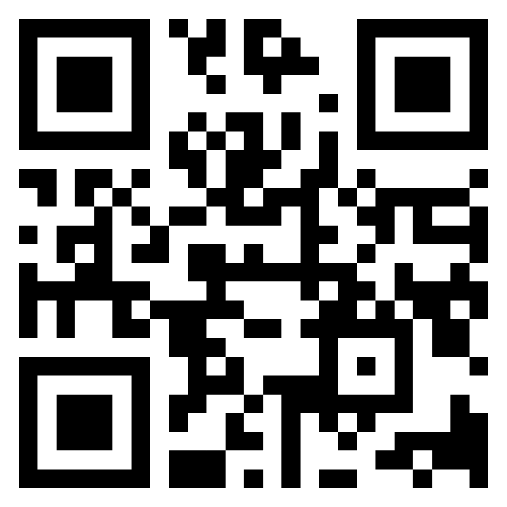
こども誰でも通園制度利用の流れ
１ | 利用申請（令和８年３月３０日より受付開始）
 | こども誰でも通園制度総合支援システム（以下「総合支援システム」） （https://www.daretsu.cfa.go.jp/）から利用申請をします。
２ | 利用認定
 | 登録したメールアドレスに、アカウント発行のメールが届きます。 総合支援システムにログインし、お子さんの情報を登録してください。
３ | 利用申込み
 | 利用を希望する施設※へ総合支援システムから初回面談を予約します。 ※町内では、よしみけやき保育所で実施します。町外施設も利用可能です。
４ | 初回面談
 | 希望施設と初回面談を行い、お子さんのアレルギーの有無や発育状況など、利用時の安全確保等に必要な情報をお伝えください。
５ | 利用予約
 | 総合支援システムにログインして利用の予約をします。
６ | 利用開始（令和８年４月より）
 | 総合支援システムにログインして、施設が提示する2次元コードを読み取り、登降園の登録をしてください。 各施設の指定する方法で料金を支払います。 よしみけやき保育所では、初回は親子通園を行います。
７ | 利用のキャンセル
 | キャンセルポリシーをご確認いただき、同意のうえご利用ください。
問い合わせ先
吉見町子育て支援課
0493-63-5014
（平日 8:30～17:15）
よしみけやき保育所
0493-５４-1766

